Slide 1
Tuần 28
Một số chất có hại với các cơ quan tiêu hóa,
tuần hoàn thần kinh (Tiết 1)

Slide 2

Khởi động

Slide 3


Slide 4


Câu hỏi:
Một số chất có hại với các cơ quan tiêu hóa, tuần hoàn thần kinh là những chất nào?

Slide 5

Khám phá

Slide 6


1. Lựa chọn một trong các nội dung dưới đây:
- Tác hại của thuốc lá đến cơ quan tiêu hóa hoặc tuần hoàn.
- Tác hại của rượu đến cơ quan tiêu hóa hoặc thần kinh.
- Tác hại của ma túy đến cơ quan thần kinh hoặc tuần hoàn.

Slide 7
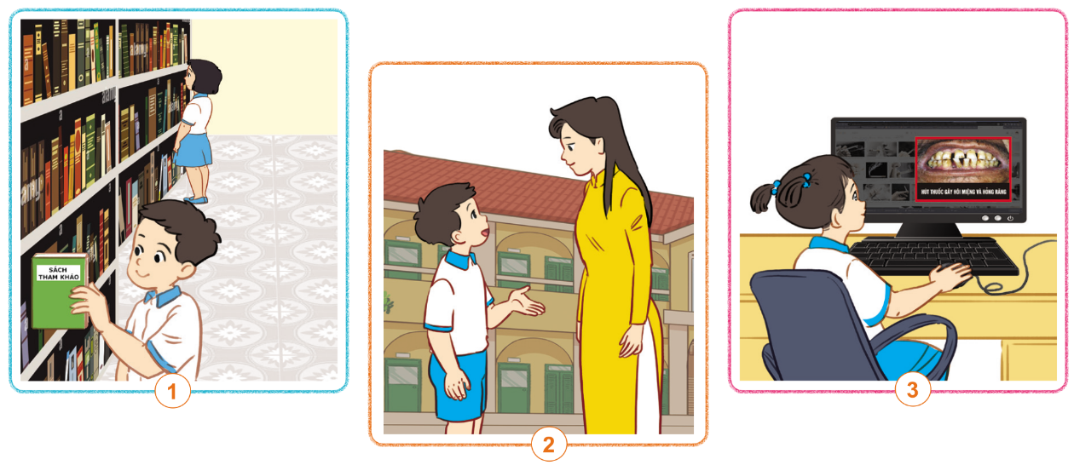
* Thu thập thông tin:

Slide 8
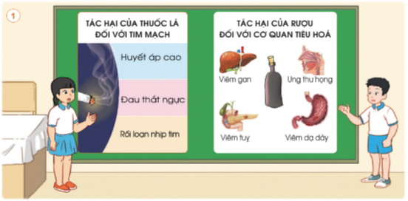

* Tổng hợp và trình bày kết quả:

Slide 9

Chia sẻ trước lớp

Slide 10

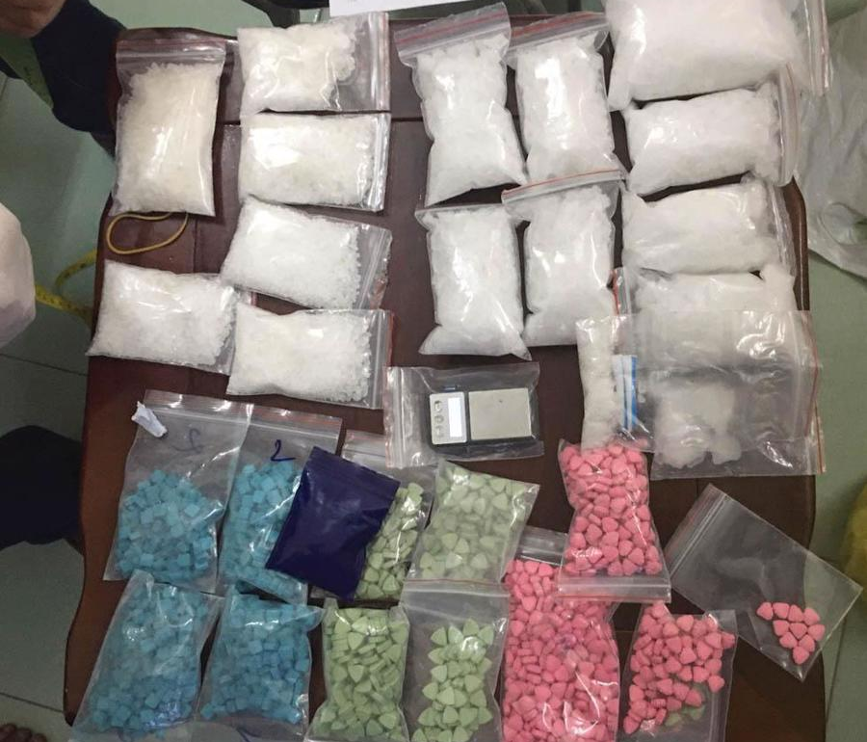


Slide 11

Dặn dò

Slide 12





